Slide 1

Урок математики в 3 классе
Параллелепипед и куб

Slide 2
Заполни магический квадрат.
8 | 1 | 6
3
 |  | 2

Slide 3
?
7
6
?
12
?
6
+
-
18
12
-
-
5
-
7
-
12
7
+
3
-
10
-

Slide 4
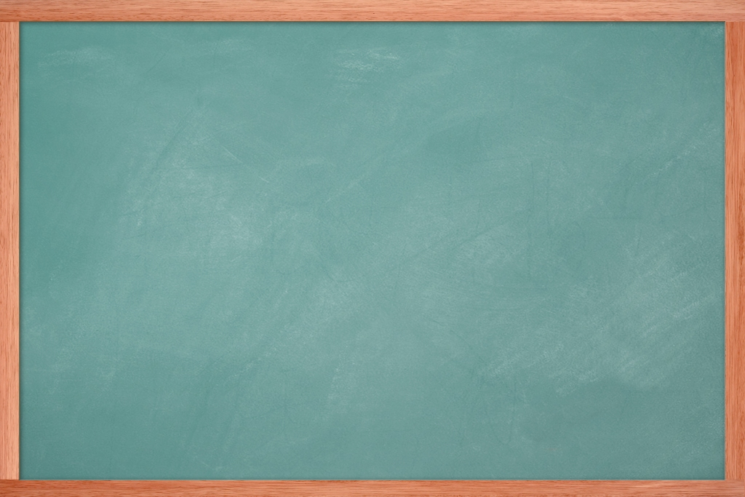
Найди значение выражения
52·0:7 +36: (9·4)+12·(2:1)=

Slide 5
Найди значение выражения
(9·6+2):8+(4·5·3):12-(21-21):7=

Slide 6
Найди значение выражения
(7·5):35 ·1+(4·0+20):5-0·36:2=

Slide 7

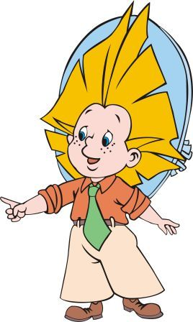
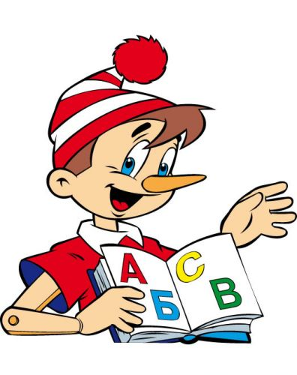
Сегодня на урок к нам пришли гости.
Буратино, Карандаш,
Незнайка, Самоделкин.

Slide 8
Нас окружает множество предметов. Они отличаются формой, размерами, материалом, из которого изготовлены, окраской, …. Людей интересуют разные качества этих предметов. Математиков интересуют их форма и размеры.

Slide 9

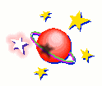
Мячи, которыми вы много раз играли, имеют форму шара, хотя все они разных размеров. Многие небесные тела имеют форму, близкую к форме шара, включая и нашу планету.

Slide 10

Стакан и карандаш имеют форму цилиндра.
Заметьте, что формы предметов очень
разнообразны и
не для всякой формы имеется
специальное название.

Slide 11

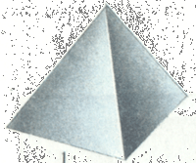
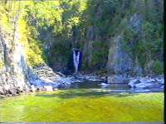
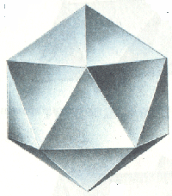

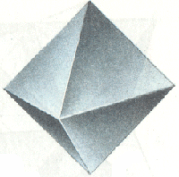

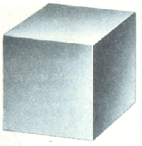

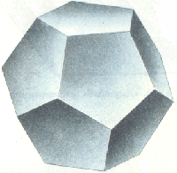
огонь
тетраэдр
Среди множества разнообразных геометрических тел есть большая группа многогранников.
вода
икосаэдр
воздух
октаэдр
гексаэдр
земля
додекаэдр
вселенная

Slide 12
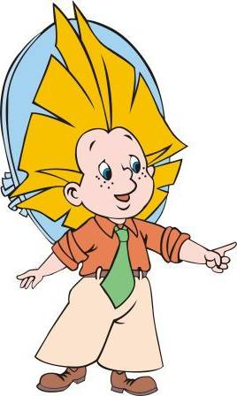
Тема: Прямоугольный
параллелепипед и куб
Приведите примеры прямоугольного параллелепипеда

Slide 13
Прямоугольный параллелепипед
длина
ширина
высота

Slide 14

Параллелепипед
А сейчас давайте познакомимся с его элементами.
Если внимательно посмотреть на это тело, то мы заметим,
что вся поверхность прямоугольного параллелепипеда состоит из прямоугольников, которые называются его гранями.
5
2
3
4
1
6
Сколько граней имеет прямоугольный параллелепипед?

Slide 15
Поверхность прямоугольного параллелепипеда состоит из
6 граней

Slide 16
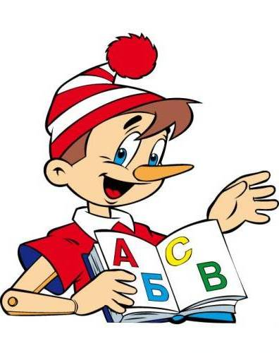
Параллелепипед
12
рёбер
ребро
Сколько рёбер имеет прямоугольный параллелепипед?

Slide 17
Параллелепипед имеет
по 4 равных ребра

Slide 18
Вершины граней называются вершинами параллелепипеда.
Их - 8.

Slide 19
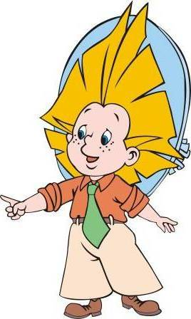
Параллелепипед
Из каждой вершины прямоугольного параллелепипеда выходят три ребра. Длины этих ребер - длина, ширина и высота прямоугольного параллелепипеда.
8
вершин
Вершины

Slide 20
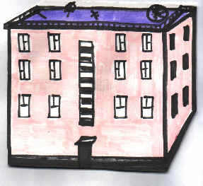
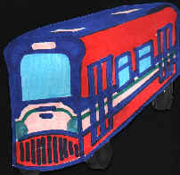
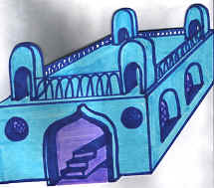
Людям какой профессии в своей деятельности часто приходится строит параллелепипед?

Slide 21
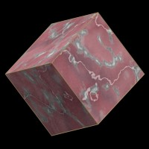
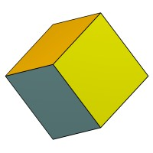
Куб
Прямоугольный параллелепипед, все ребра которого равны, называется кубом.
Все грани куба - равные квадраты.
а
а
а
а

Slide 22

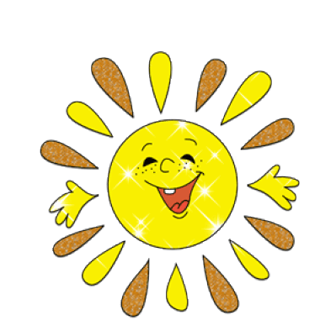





Будьте здоровы!
Берегите зрение!

Slide 23
Работа по учебнику (№2, с. 25)
С
D
В
K
M
E
А
F

